Slide 1
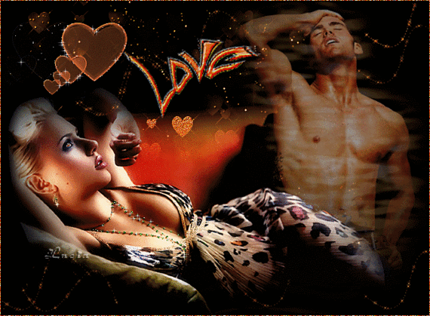
Un Amour de femme
N°1

Slide 2


Slide 3
. L’amour est aveugle. La preuve, en le faisant il y a des gens qui braillent

Slide 4


Slide 5
En amour, il n’y a que le premier faux pas qui coûte.

Slide 6


Slide 7
Seul l’amour peut garder quelqu’un vivant.

Slide 8


Slide 9
S’aimer soi-même, c’est l’assurance d’une longue histoire d’amour.

Slide 10
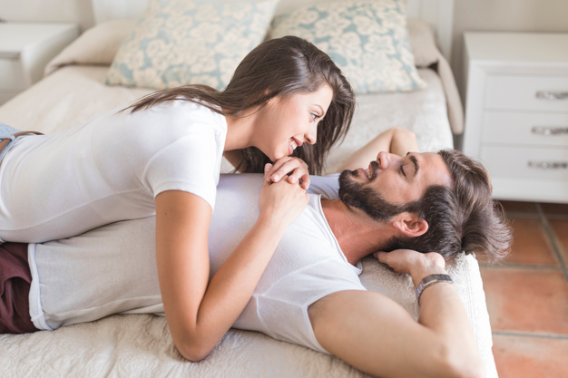

Slide 11
On devrait toujours être amoureux. C’est la raison pour laquelle on ne devrait jamais se marier.

Slide 12
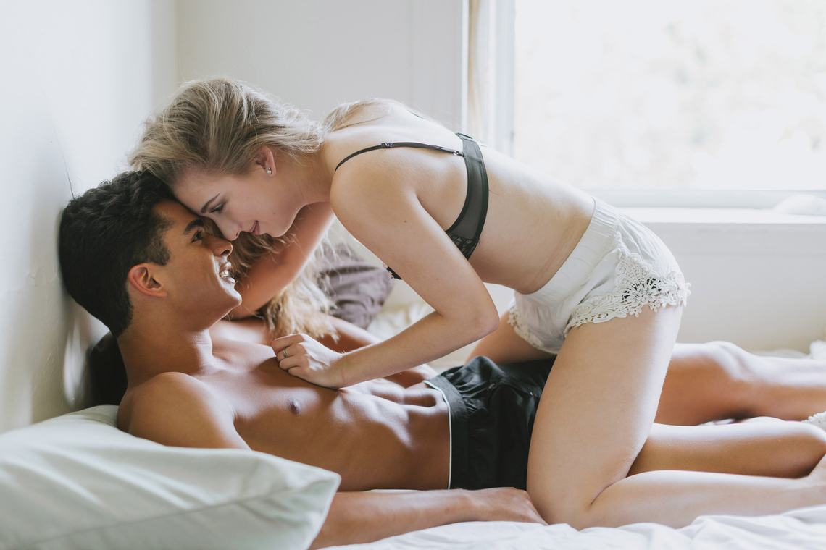

Slide 13
La seule façon de se comporter avec une femme est de faire l’amour avec elle si elle est jolie, et avec une autre si elle ne l’est pas.

Slide 14


Slide 15
C’était
Un Amour de femme

